Slide 2
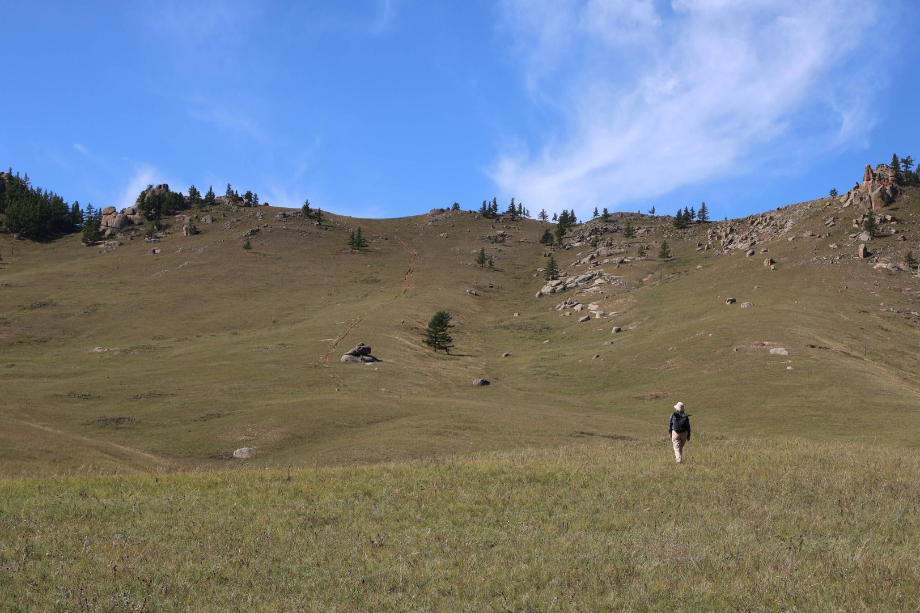
JOTTA HYVÄ KASVAISI
Vammaisjärjestön vahvistaminen Mongoliassa
Kuva: Jussi Valkeajoki
Notes:
Tässä sarjassa on jokaisen dian alla selostusta ja taustakuvausta asiasta. Ne on hyvä huolellisesti lukea ja omaksua,
jotta esitys lähetystilaisuudessa tms. olisi luontevaa ja selkeätä. Ota yhteyttä kyt-tiimiin, jos kaipaat tukea esityksen pitämiseen!
Samana vuonna, kun Kylväjä on perustettu, 1974, on Ulkoministeriö alkanut ylipäätään antamaan tukea kansalaisjärjestöjen kehitysyhteistyöhön. Kylväjä on alkanut vastaanottamaan sitä jo varsin pian, 5 vuotta myöhemmin, vuonna 1979.

Slide 3
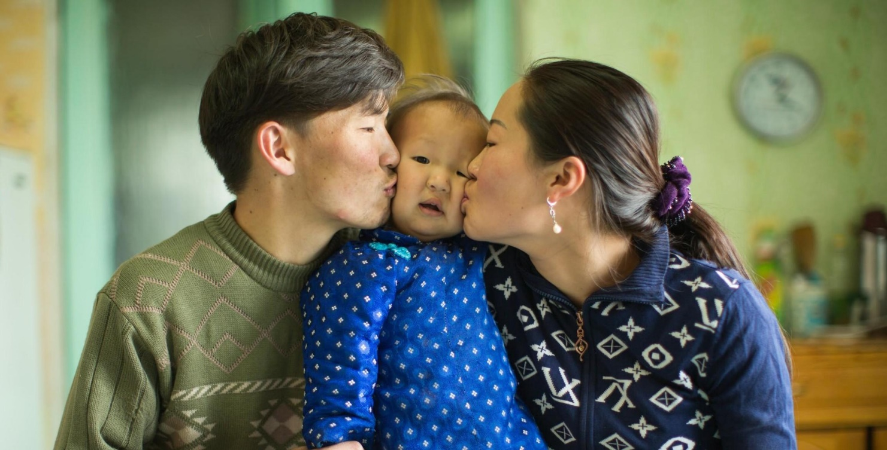
Rakkauden välittäminen sanoin ja teoin
Toisenlaista paastoa minä odotan: että […] murrat leipää nälkäiselle, avaat kotisi kodittomalle, vaatetat alastoman, kun hänet näet, etkä karttele apua tarvitsevaa veljeäsi.
Jesaja 58: 6-7
Kuva: Jussi Valkeajoki
Notes:
TYÖN MOTIIVISTA:
Kehitysyhteistyömme motiivi nousee kristillisestä rakkaudesta. Tunnustamme erottelematta jokaisen ihmisarvon. Meille myös yhteiskunnallinen oikeudenmukaisuus on tärkeää.
Diaan voi valita jakeen esim. seuraavista:
Toisenlaista paastoa minä odotan: että vapautat syyttömät kahleista, irrotat ikeen hihnat ja vapautat sorretut, että murskaat kaikki ikeet, murrat leipää nälkäiselle, avaat kotisi kodittomalle, vaatetat alastoman, kun hänet näet, etkä karttele apua tarvitsevaa veljeäsi. Jesaja 58: 6-7
”Kaikki minkä tahdotte ihmisten tekevän teille, tehkää se heille” Matt 7:12
”Rakasta Herraa, Jumalaasi, koko sydämestäsi ja koko sielustasi, koko voimallasi ja koko ymmärrykselläsi, ja lähimmäistäsi niin kuin itseäsi.” Lk 10:27

Slide 4
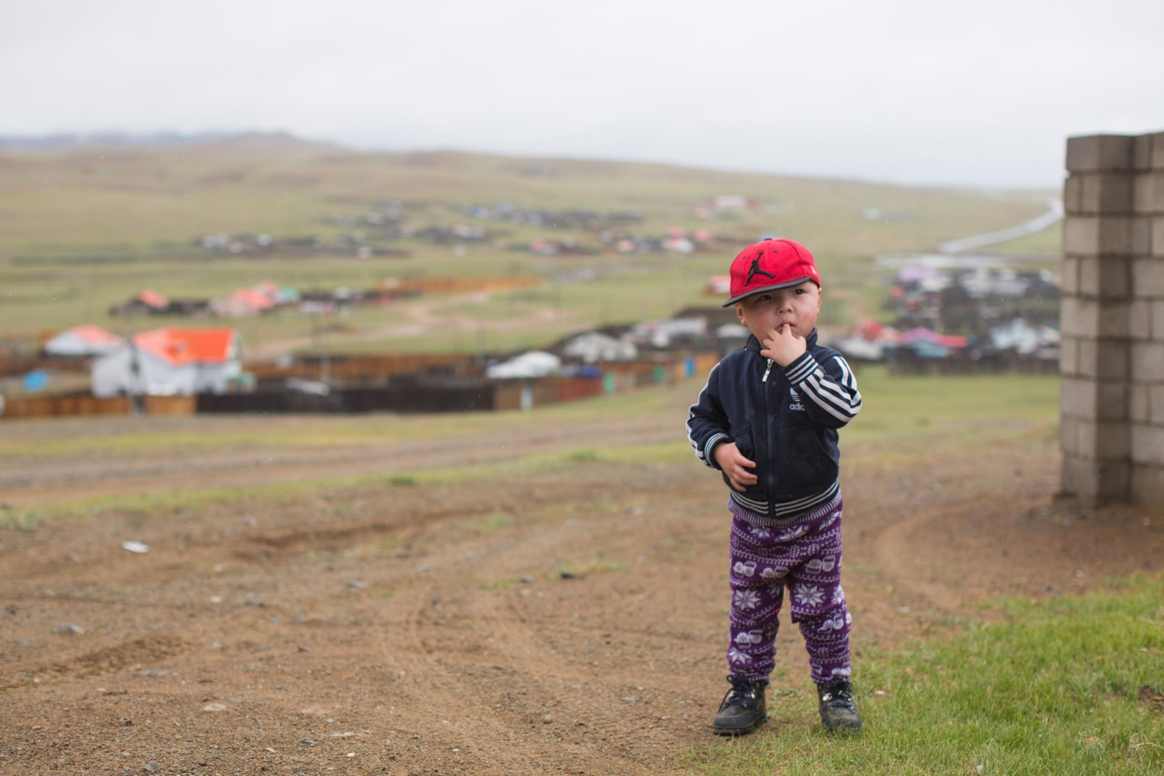
Jotta hyvä kasvaisi
Jokaisella tulee olla mahdollisuus ihmisarvoiseen ja merkitykselliseen elämään, jossa on tulevaisuuden toivo.
Kuva: Jussi Valkeajoki
Notes:
KEHITYSYHTEISTYÖSTÄ:
Teemme kehitysyhteistyötä, jotta hyvä kasvaisi ja jokainen saisi elää merkityksellistä elämää, jossa on tulevaisuuden toivo. Maailmassa on tapahtunut viime vuosikymmeninä paljon kehitystä. Monissa maissa on esimerkiksi elintaso noussut ja lapsikuolleisuus vähentynyt. Toisaalta kuitenkin monissa maissa on edelleen laajoja haasteita mm. koulutuksen, turvallisen elinympäristön ja toimeentulon turvaamisessa sekä tasapuolisten vaikutusmahdollisuuksien turvaamisessa. Koronapandemian, ilmastonmuutoksen ja sotien kaltaiset kriisit hidastavat kehitystä ja vievät sitä jopa taaksepäin. Näihin asioihin voidaan vaikuttaa mm. kehitysyhteistyöllä.
Vahvistamalla yksilöitä, yhteisöjä ja järjestöjä tuemme niiden kehitystä. Edistämme yhdessä haavoittuvissa tilanteissa ja köyhyydessä elävien ihmisten kanssa tasa-arvoa ja oikeudenmukaisuutta. Heitä ovat erityisesti etnisiin vähemmistöryhmiin kuuluvat ihmiset, naiset ja lapset sekä vammaiset ihmiset.
Toimintatapana meillä on yksilöiden, yhteisöjen ja järjestöjen osaamisen sekä toimintakyvyn vahvistaminen ihmisarvoisen tulevaisuuden rakentajina yhdessä kumppanien kanssa. Näitä toimintakykyyn ja -edellytyksiin vaikuttavia tekijöitä ovat esimerkiksi kieli, koulutus, työllistyminen, perhe-elämä, palvelujen saatavuus sekä vaikuttaminen oman yhteisön ja valtion asioihin.
(HUOMIO ESITTÄJÄLLE: Kylväjän kehitysyhteistyön läpileikkaavia teemoja ovat slaidissa mainitut merkityksellisyys ja tulevaisuuden toivo)

Slide 5
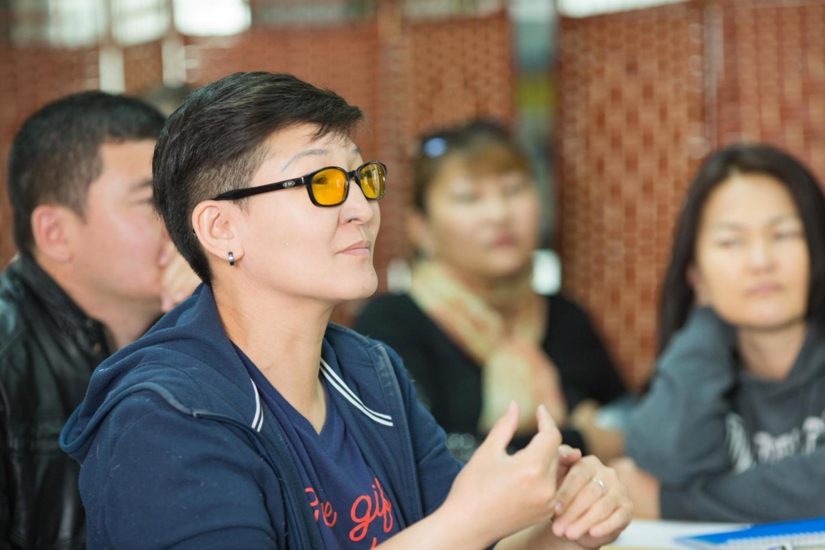
Vammaisjärjestöjen tukeminen Mongoliassa
Mongoliassa vahvistamme vammaisjärjestöjä ja tuemme viittomakielityötä.
Työtä on tehty pitkäjänteisesti 2003 lähtien.
Kuva: Jussi Valkeajoki
Notes:
KYLVÄJÄN VAMMAISHANKKEET MONGOLIA
Kuurojen ja kuulovammaisten ihmisten viittomakielen aseman vahvistaminen (jatkohanke) 2025-2028
Yhdenvertainen kansalaisuus vammaisjärjestöjä vahvistamalla 2023–2026
Kumppani mongolialainen järjestö Tegsh Tusgal (equal light, tasavertainen valo)
Mongoliassa vammaisten ihmisten tilanne on usein vaikea. Vaikka lainsäädäntö takaa heille ihmisoikeudet, todellisuus on varsin toinen. Vammaiset ihmiset kohtaavat monia vaikeuksia eivätkä useat tiedä oikeuksistaan. Ihmisten omaehtoinen organisoituminen järjestöiksi ei ole vielä kovin vahvaa; se on vasta kehittymässä kommunismin päätyttyä vasta noin 30 vuotta sitten. Nykyisin on jo olemassa paikallisia vammaisten ihmisten kansalaisjärjestöjä, mutta ne ovat heikkoja johtuen mm. tiedon puutteesta, vääristä asenteista sekä vähäisestä ulkoisesta tuesta.

Slide 6
Merkityksellinen elämä
”Jokainen on arvokas ja tärkeä”
”Meillä on keinoja, uskoa ja kykyä vaikuttaa tulevaisuuteen”
”Me voimme vaikuttaa elämäämme ja yhteisöömme”
Notes:
Merkityksellisen elämän eläminen on jokaiselle ihmiselle tärkeää. Merkityksellisyys antaa kokemuksen omasta ainutkertaisuudesta, arvosta, mahdollisuuksista ja osallisuudesta suhteessa muihin. Sen kautta ihminen voi löytää osansa maailmassa, yhdessä rakentaen parempaa maailmaa myös tuleville sukupolville.
Kylväjän kehitysyhteistyötä on ohjaamassa eettisiä periaatteita, joista etenkin ihmisarvon, tarve- ja vahvuuslähtöisyyden sekä syrjimättömyyden esillä pitäminen ja toteuttaminen hankkeissa tuovat merkitystä elämään.
Ihmisarvo:
Arvostamme ja kunnioitamme kaikkia ihmisiä, ja kohtaamme heidät erottelematta. Sitoudumme työssämme YK:n ihmisoikeusjulistukseen.
Tarve- ja vahvuuslähtöisyys:
Työn tarkoitus on ihmisoikeuksien toteutuminen ja mahdollistaminen ja se kohdistuu hankealueillamme tunnistettuihin tarpeisiin. Rakennamme yhteisen työmme eri osapuolten vahvuuksien ja voimavarojen perustalle mahdollistaen jatkuvan kasvun.
Syrjimättömyys:
Työskentelemme yhdessä haavoittuvissa tilanteissa ja köyhyydessä elävien ihmisten kanssa heidän uskonnollisesta tai poliittisesta vakaumuksestaan riippumatta. Yhteistyö erityisesti etnisten vähemmistöryhmien, naisten ja lasten, sekä vammaisten naisten ja lasten, kanssa on tärkeää.

Slide 7
Vertaistukiryhmään osallistunut 31-vuotias näkövammainen nainen, joka oli viettänyt elämänsä kotona vailla kouluttautumista ja tulevaisuuden näkymiä:
Muutettuani Ulaanbaatariin 2014 aloitin työt sokeille ihmisille tarkoitetussa työ- ja koulutustehtaassa, mutta en voinut kommunikoida hyvin ihmisten kanssa ja siksi minulla ei ollut ystäviä. 2019 liityin Bright Future (kirkas tulevaisuus)-vertaisryhmiin ja osallistuin koulutus- ja yhteisötapahtumiin, missä sain uusia ystäviä. Vuonna 2020 tapasin mieheni ja saamme kohta vauvan.
Notes:
Slaidilla käytännön esimerkki merkityksestä elämässä. Mongoliassa vammaisten ihmisten tilanne on haastava. Aiemmin esimerkiksi ajateltiin yleisesti, että vammainen nainen ei voi perustaa perhettä ja saada lapsia. Kylväjä toteutti yhteistyössä Mongolian pyörätuolin käyttäjien liiton kanssa Liikuntavammaisten vertaistuen ja synnytysterveyspalvelujen parantamishankkeen (2019-2022). Sen saavutuksena voidaan pitää tämän vaietun ongelman esiin nostamista ja sitä kautta merkittävien parannusten saamista useilla paikkakunnilla terveyspalvelujen saatavuuden osalta. Yksi esimerkki on slaidilla, ja lisäksi:
-Vertaistukiryhmät ja koulutus vahvistivat vammaisten ihmisten itseluottamusta ja kokemusta oman elämän omistajuudesta. Ryhmiä oli 14, ja niihin osallistui yhteensä 183 ihmistä.
-Päätöksentekijöiden, terveydenhuollon ammattilaisten ja suuren yleisön tieto lisääntyi ja asenteet muuttuivat. Muutokset näkyivät myös käytännön työssä. 18 terveysasemaa kohensi esteettömyyttään. Lisääntymisterveyspalveluita tarjottiin 446 vammaiselle ihmiselle. 469 viranomaista osallistui koulutus- ja vaikuttamistoimintaan.
-Hanketiimi valmisti vammaisille ihmisille suunnatun lisääntymisterveyden koulutuspaketin – ensimmäisen laatuaan. Paketti sai myös Terveysministeriön hyväksynnän.
-Vaikuttamistyön tuloksena solmittiin sopimus vammaisten ihmisten lisääntymisterveyteen erikoistuneiden kansallisten kouluttajien kouluttamiseksi. Lisäksi sovittiin esteettömien tutkimuspöytien ja muiden keskeisten varusteiden hankkimisesta.

Slide 8
Sosorbaram, kansalaisjärjestön johtaja:
Ennen kuin liityin järjestöön, olin yksinäinen eikä minulla ollut ystäviä. Liittymisen jälkeen opin ompelemaan ja tuloni kasvoivat. Minusta tuli järjestön johtaja 2018 ja opin käyttämään tietokonetta. Koulutusten kautta opin järjestön johtamisesta, julkisesta puhumisesta, järjestön esittelemisestä ja työn itsenäisestä organisoimisesta. Nyt voin tehdä paljon, jotta vanhemmat ihmiset ja lapset syrjäseuduilla saavat tietoa.
Kuva: Tegsh Tusgal
Notes:
Merkitystä on voitu vahvistaa myös toisessa Mongoliassa toteutettavassa hankkeessa, mistä on yksi esimerkki slaidilla.
Mongolian syrjäisillä maaseutualueilla asuvat vammaiset ihmiset ja naiset ovat usein hyvin heikossa ja nujerretussa asemassa. He eivät ole tietoisia oikeuksistaan eikä heillä ole pääsyä julkisiin palveluihin. He ovat aliedustettuina sosiaalisessa, taloudellisessa ja poliittisessa toiminnassa. Maaseudulla toimivat kansalaisjärjestöt ovat heikkoja johtuen tiedon sekä teknisen ja taloudellisen tuen puutteesta.
Maaseudun vammaisten ihmisten ja naisten aktiivista kansalaisuutta edistettiin hankkeessamme (2021-2024):
vahvistamalla heikossa asemassa olevien ihmisten, erityisesti vammaisten naisten ja maaseudulla asuvien naisten, kykyä tiedostaa oikeutensa ja puolustaa niitä
vahvistamalla yhteisön tukea syrjäseuduilla
vahvistamalla paikallisjärjestöjä
Hankkeessa koulutettiin ihmisoikeuksista, mikä lisää vammaisten ihmisten ja naisten tietotaitoa. Työryhmä seurasi vammaisten ihmisten ja naisten oikeuksia koskevien lakien toimeenpanoa, mikä parantaa mahdollisuuksia vaatia oikeuksia. Hankkeessa perustetut yhteisöryhmät toteuttivat projekteja, jotka tukevat yhteisöä. Kansalaisjärjestöjä (mukaan lukien vammais- ja naisjärjestöt) koulutettiin ja oppimista sovellettiin yhteisprojekteissa.

Slide 9
Toiveikas tulevaisuus
”Rakennamme meille merkityksellistä tulevaisuutta yhteiseksi hyödyksi”
”Varaudumme ja rakennamme huomista niin, että tulevat sukupolvet voivat tehdä samoin”
Notes:
Toiveikas tulevaisuus merkitsee sitä, että ihminen ja yhteisö näkevät pelkkien ongelmien ja haasteiden sijasta myös elämän merkityksellisyyden eli jokaisen arvon, lahjat ja mahdollisuudet vaikuttaa huomiseen. Tulevaisuuden toivo auttaa ihmisiä toimimaan aktiivisesti tänään huomioiden myös huomispäivän tarpeet ja mahdollisuudet.
Kylväjän kehitysyhteistyötä ohjaavia eettisiä periaatteita ovat myös yhteistyö ja omistajuus sekä ympäristöllinen, taloudellinen ja sosiaalinen vastuullisuus, jotka rakentavat toiveikasta tulevaisuutta.
Yhteistyö ja omistajuus :
Toimimme yhteistyöhakuisesti. Kehitämme yhdessä kumppaneidemme ja paikallisten ihmisten kanssa paikallisia yhteisöjä ja yhteiskuntaa sekä tavoittelemme kestäviä tuloksia. Siksi eri toimijoiden omistajuus ja voimaantuminen on meille tärkeää.
Ympäristöllinen, taloudellinen ja sosiaalinen vastuullisuus:
Huomioimme ympäristöllisen kestävyyden hankkeidemme suunnittelussa ja toteutuksessa. Olemme vastuullisia ja läpinäkyviä talouden hallinnassa. Varustamme ja vaadimme kumppaneitamme noudattamaan hyvän hallinnon periaatteita. Seuraamme taloudellisten resurssien käyttöä, emmekä hyväksy korruptiota missään muodossa. Lisäksi odotamme työntekijöiltämme, vapaaehtoisilta ja kumppaneiltamme lainmukaista käyttäytymistä seksuaalisen ja sukupuoleen perustuvan häirinnän ehkäisemiseksi ja syrjinnän estämiseksi.

Slide 10
Arhangain aktiivinen kansalaisuus hankkeen vammais- ja naisjärjestöt vahvistuivat, ja niiden yhteisöt toimivat roolimalleina. Yhteisöjen jäsenillä on nyt entistä paremmat mahdollisuudet osallistua ja vaikuttaa yhteiskunnassa.
B. Jijjalam, yhteisökehitysryhmän jäsen:
”Sinun itsesi pitää osallistua ratkaisemaan itsellesi tärkeitä asioita”.
Notes:
Ja tätä toivomme työssämme, että jokaisella olisi mahdollisuus vaikuttaa elämäänsä ja yhteisöönsä.

Slide 11
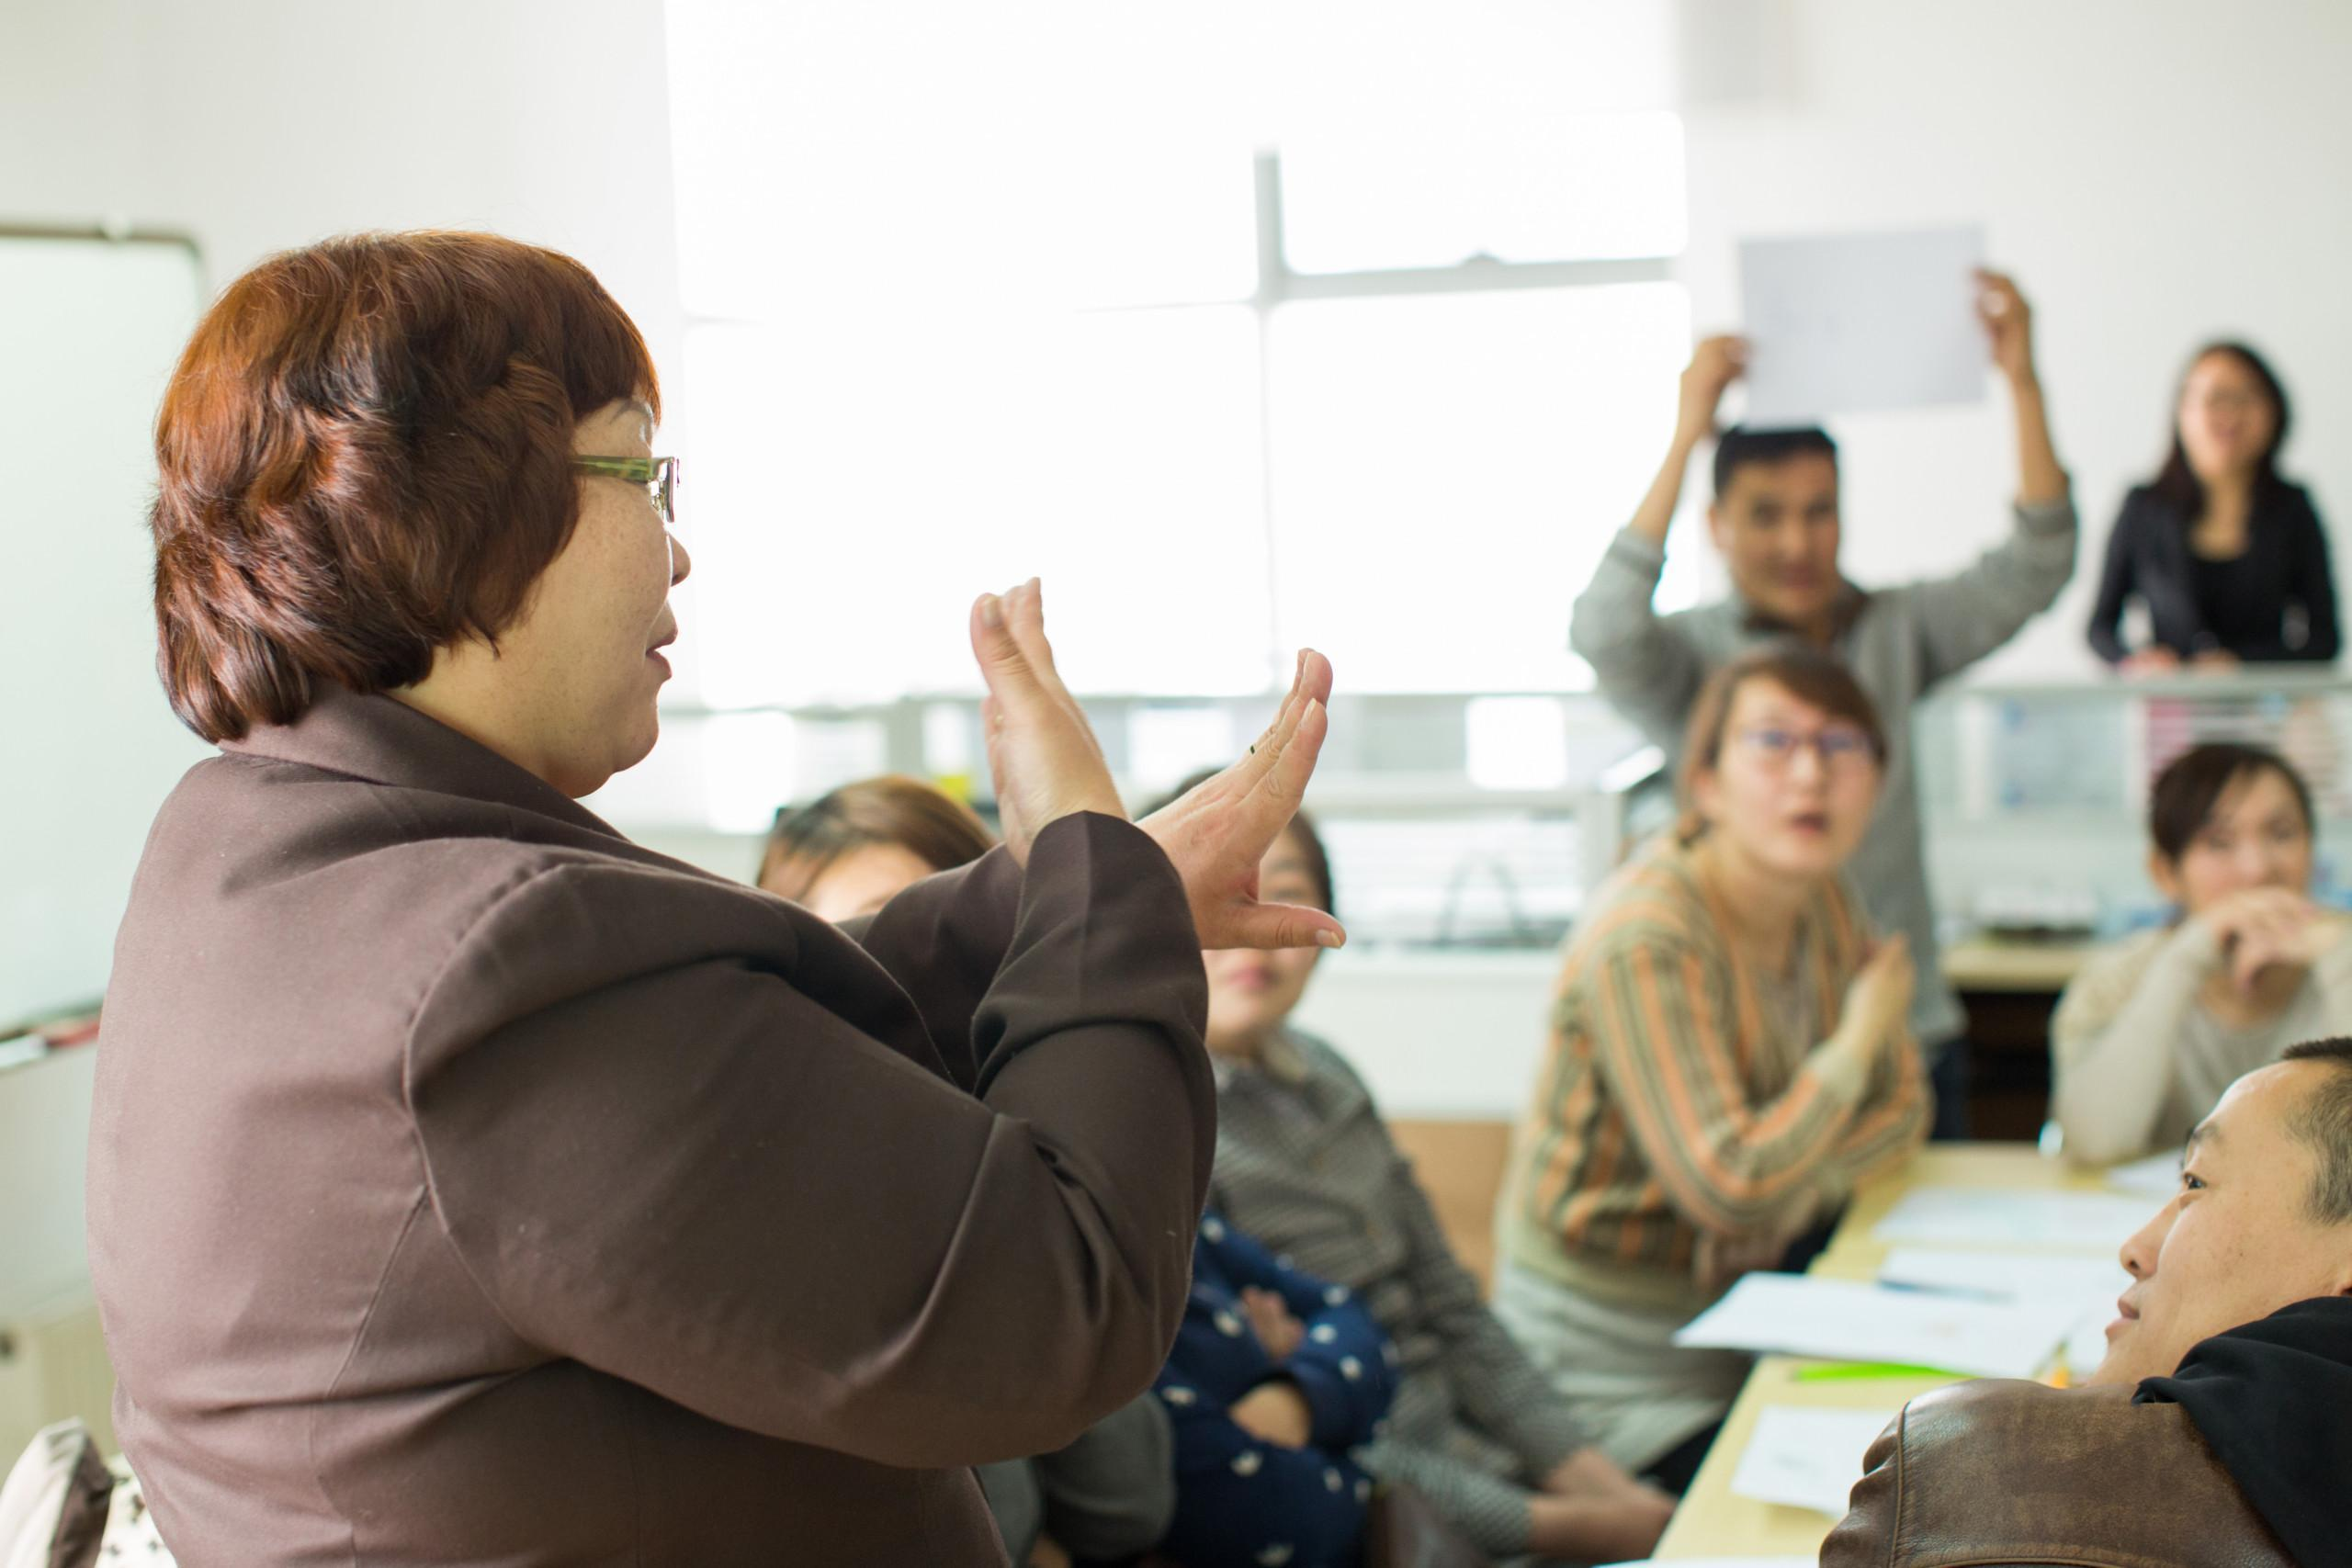
Kuurojen ja kuulovammaisten ihmisten viittomakielen aseman vahvistaminen
Mongolia
2025-2028
Jotta kuuroilla ja kuulovammaisilla ihmisillä olisivat yhtäläiset ja täysipainoiset mahdollisuudet osallistua yhteiskuntaan ja sosiaaliseen kanssakäymiseen
Kuva: Jussi Valkeajoki
Notes:
Kylväjän nettisivuilla on joka hankkeesta lisätietoja, ml. tavoitteita ja ajankohtaisia tuloksia, mitä voi tarvittaessa lisätä. Ajankohtaisia rukousaiheita voi pyytää suoraan kyt-tiimiltä tai katsoa edellisestä uutiskirjeestä.

Slide 12
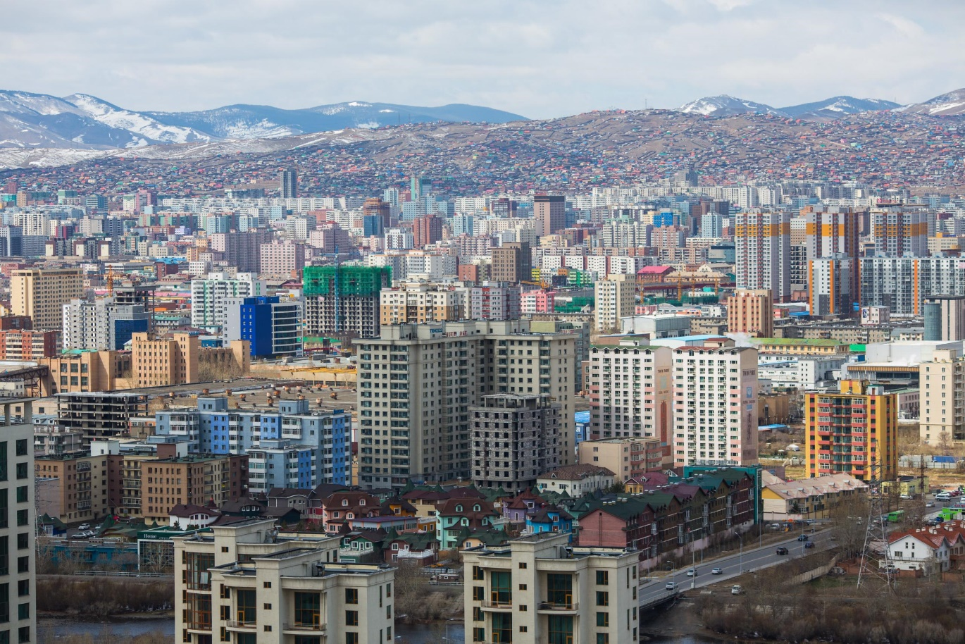
Yhdenvertainen kansalaisuus vammaisjärjestöjä vahvistamalla
Mongolia
2023–2026
Jotta Mongolian vammaiset ihmiset saisivat aidosti äänensä kuuluviin sekä keinoja ja mahdollisuuksia merkityksellisen elämän elämiseen
Kuva: Jussi Valkeajoki
Notes:
Kylväjän nettisivuilla joka hankkeesta lisätietoja, ml. tavoitteita ja ajankohtaisia tuloksia, mitä voi tarvittaessa lisätä. Ajankohtaisia rukousaiheita voi pyytää suoraan kyt-tiimiltä tai katsoa edellisestä uutiskirjeestä.

Slide 13
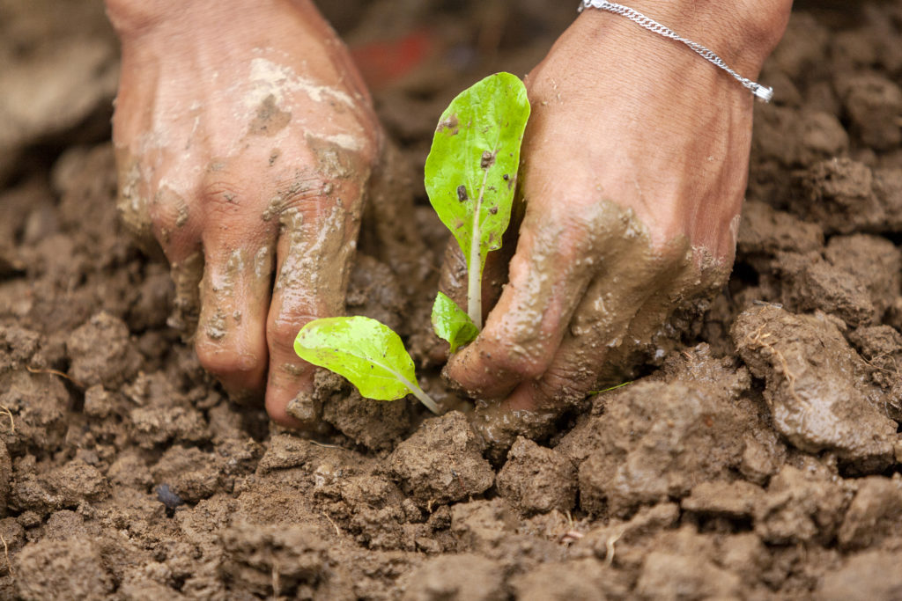
Tule mukaan kasvattamaan hyvää
Lähettäjänä
Vapaaehtoisena
Uutiskirjeen lukijana
Kuva: www.imb.org
Notes:
- Nettisivuilla mahdollisuus taloudelliseen tukemiseen (suora tuki sekä myös aineettomat lahjat)
- Vapaaehtoistoiminnasta kiinnostuneita pyydetään ottamaan yhteys hankevastaavaan. Vapaaehtoistoiminta pitää sisällään erilaisia mahdollisuuksia kiinnostukseen ja osaamiseen perustuen.
- Kyt-tiimin uutiskirjeen voi tilata nettisivuilta.

Slide 15
Notes:
Lämmin kiitos mielenkiinnostanne!

